Slide 1
Chemie 2
Chemische evenwichten
week 5:
Evenwichten en buffers
Docent: dr. Anita Spanjer - van Dijk
a.i.r.spanjer-van.dijk@pl.hanze.nl
D 0.109

Slide 2
Vak: Chemie 2, BFV Docenten: Anita Spanjer - van Dijk (SPAI) Literatuur: General, organic & biochemistry, Denniston, 10e editie
Week 1
Onderwerpen: Concentraties (gaswetten, Molariteit, percentages/promilages en verdunningen)
Week 2
Onderwerp: Thermodynamica
Week 3
Onderwerp: Evenwichtsreacties
Week 4
Onderwerp: zuren/basen
Week 5
Onderwerp: Buffers
Week 6
Onderwerp: Enzymkinetiek
Literatuur: hoofdstuk 5.1 & 6.1 t/m 6.3 + 6.5 + studiewijzer week 1
Literatuur: hoofdstuk 7.1 t/m 7.3 + studiewijzer week 2
Literatuur: hoofdstuk 7.4 + studiewijzer week 3
Literatuur: hoofdstuk 8.1 t/m 8.3 + studiewijzer week 4
Literatuur: hoofdstuk 8.4 + studiewijzer week 5
Literatuur: hoofdstuk 19.2 t/m 19.6 + 19.8, 19.9
+ studiewijzer week 6

Slide 3
Een massahoeveelheid van 0,28 g ‘ongebluste kalk’, CaO(s), wordt “opgelost” tot 1 liter oplossing van gebluste kalk.
Geef de reactievergelijking van de zuur-base reactie die plaatsvindt tussen CaO en water, en bereken de pH van de ontstane oplossing.

Slide 4
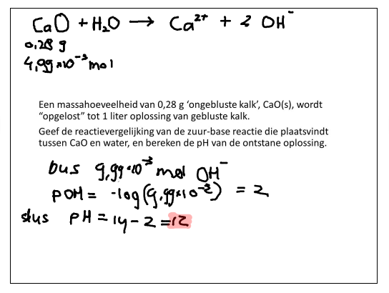

Slide 5
Hypochloriet is een stof die veel wordt gebruikt om zwembaden schoon te houden. De pH van een oplossing met 0,10 M HOCl is 4.23. Bereken de Ka van hypochloriet.

Slide 6
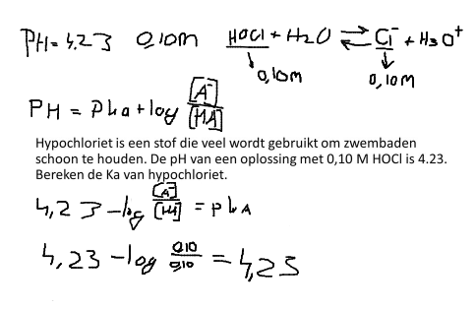

Slide 7
De Ka van azijnzuur is 1,8x10^{^-5}. Azijnzuur (CH₃COOH) is de stof die azijn zijn typische geur en smaak geeft. Bereken de pH en concentraties van alle stoffen (H₃O⁺, CH₃COOH, CH₃COO⁻, en OH⁻) in:
a. 1,00 M CH₃COOH
b. 0,01 M CH₃COOH

Slide 8
evenwichtsvoorwaarde
Stikstofmonoxide in een omgeving waar ook zuurstof aanwezig is omgezet in stikstofdioxide:
2 NO (g) + O₂ (g) 2 NO₂ (g)
De evenwichtsconstante voor deze reactie is 6,9 10⁵ bij 500 K.
In een reactievat van 5 liter zit 0,060 mol NO, 1,0 mol O₂ en 0,80 mol NO₂. Is dit mengsel in evenwicht? Zo niet, welke kant zal de reactie op verlopen?

Slide 9
Wat is een?
Zuur
Base
Keq
Ka
Kb
Kw
pH
Notes:
Zuur
Base
Keq
Ka
Kb
Kw
pH

Slide 10
Sterke en zwakke zuren/basen
Zuur of base concentratie hoeveelheid stof (gram/L of mol/L)
Zuur of base sterkte mate van dissociatie
Sterke zuren en basen dissociëren geheel (enkele pijl)
HCl (aq) + H₂O (l) H₃O⁺(aq) + Cl⁻ (aq)
NaOH (aq) Na⁺ (aq) + OH⁻ (aq)
Zwakke zuren en basen dissociëren gedeeltelijk, er is een dynamisch evenwicht (dubbele pijl)
CH₃COOH (aq) + H₂O (l) CH₃COO⁻ (aq) + H₃O⁺ (aq)
H₂CO₃ (aq) + H₂O (l) HCO₃⁻ (aq) + H₃O⁺ (aq)
NH₃ (aq) + H₂O (l) NH₄⁺(aq) + OH⁻ (aq)
verwaarloosbaar klein

Slide 11
Zuren
Een zuur is:
een stof die een H⁺ kan afstaan (dissociatie)
HA A⁻ + H⁺
De H⁺ wordt doorgaans overgedragen aan water:
HA + H₂O A⁻ + H₃O⁺
Een base is:
een stof die een H⁺ kan opnemen
B + H₂O BH⁺ + OH⁻
of die uiteenvalt in OH⁻ en een positief geladen ion
BOH B⁺ + OH⁻

Slide 12
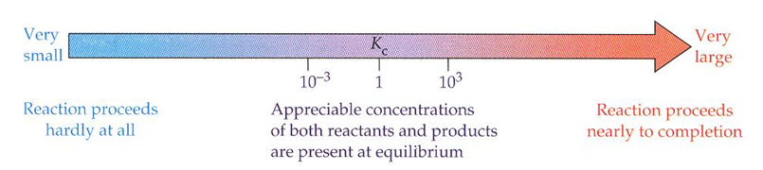
Evenwichtsconstante
Keq ∞ Reactie verloopt volledig
Keq > 1000 Er zijn vrijwel alleen producten aanwezig
1000 > Keq > 0,001 Zowel reactanten als producten zijn aanwezig
Keq < 0,001 Er zijn vrijwel alleen reactanten aanwezig
Keq = 0 Reactie verloopt niet

Slide 13
Geconjugeerde zuren en basen
Een zuur kan reageren met een base: er wordt een H⁺ overgedragen
Standaard zuur-base reactie: HA + B BH⁺ + A⁻
zuur base geconjugeerd geconjugeerde
zuur base
Een geconjugeerd zuur-base paar is dus dezelfde stof, met en zonder H⁺
geconjugeerd
zuur-base paar
geconjugeerd zuur-base paar

Slide 14
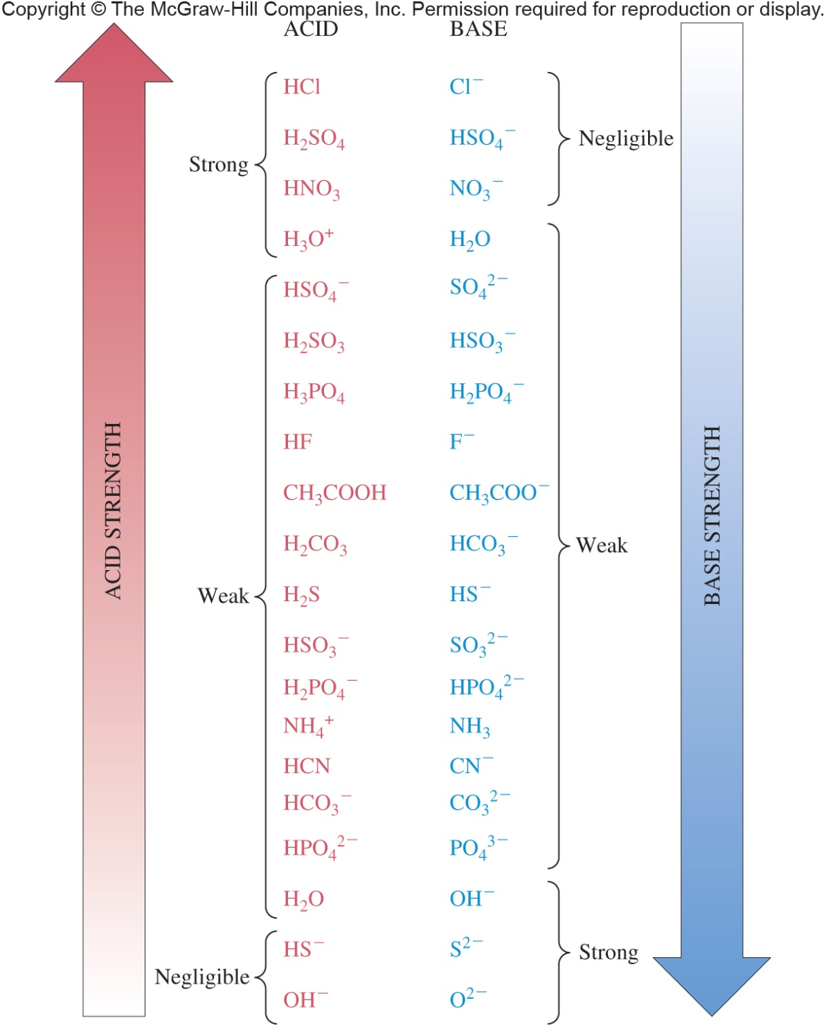
Hoe zwakker een zuur, des te sterker zijn geconjugeerde base.
Hoe sterker een base, des te zwakker zijn geconjugeerde zuur.
Hoe groter de Ka van een zuur, des te kleiner de Kb van zijn geconjugeerde base.
Omrekenen van Ka naar Kb:
Ka = 10⁻¹⁴
Kb
Kb = 10⁻¹⁴
Ka
Controle: Ka · Kb = 10⁻¹⁴

Slide 15
Hoe werken buffers?
Zwakke base
Zwak zuur
Zwak zuur
Zwak zuur
Zwak zuur
Zwakke base
+ OH⁻
+ H₃O⁺
Zwakke
base
Zwakke base
pH stijgt
bij toevoegen van nog meer base
pH blijft ongeveer gelijk
pH daalt
bij toevoegen van nog meer zuur

Slide 16
Hoe werken buffers?
Zwakke base
Zwak zuur
Zwak zuur
Zwak zuur
Zwak zuur
Zwakke base
+ OH⁻
+ H₃O⁺
Zwakke
base
Zwakke base
pH stijgt
bij toevoegen van nog meer base
pH blijft ongeveer gelijk
pH daalt
bij toevoegen van nog meer zuur

Slide 17
Buffers
pH = pKa
hogere concentratie
van beiden
pH > pKa
pH = pKa
pH < pKa

Slide 18
Samenvatting
Een buffer bevat een zwak zuur en zijn geconjugeerde base
Wanneer je zuur of base toevoegt aan een buffer, dan wordt dit geneutraliseerd en blijft de pH nagenoeg gelijk
Een buffer werkt het beste als de pH gelijk is aan de pKa van het zuur/basepaar

Slide 19
Henderson Hasselbalch-vergelijking
- Vergelijking die gebaseerd is op de evenwichtsvoorwaarde voor een zuur
Geeft de verhouding tussen het zuur en zijn geconjugeerde base aan bij een bepaalde pH
pH = pKa + log [A⁻]
[HA]
Met de Henderson Hasselbalch vergelijking zie je duidelijk de impact van een pH verandering op de verhouding tussen zuur en de geconjugeerde base

Slide 20
Oefening
Azijnzuur (CH₃COOH) is een zwak zuur. De Ka van azijnzuur is 5,8 10⁻⁵
a) Geef de reactievergelijking voor de reactie van azijnzuur met water
b) Geef de evenwichtsvoorwaarde van deze reactie.
c) Bereken de pKa van azijnzuur
d) De geconjugeerde base van azijnzuur is acetaat. Bereken de Kb van acetaat.
e) Welke pH heeft een azijnzuurbuffer idealiter?

